Slide 1
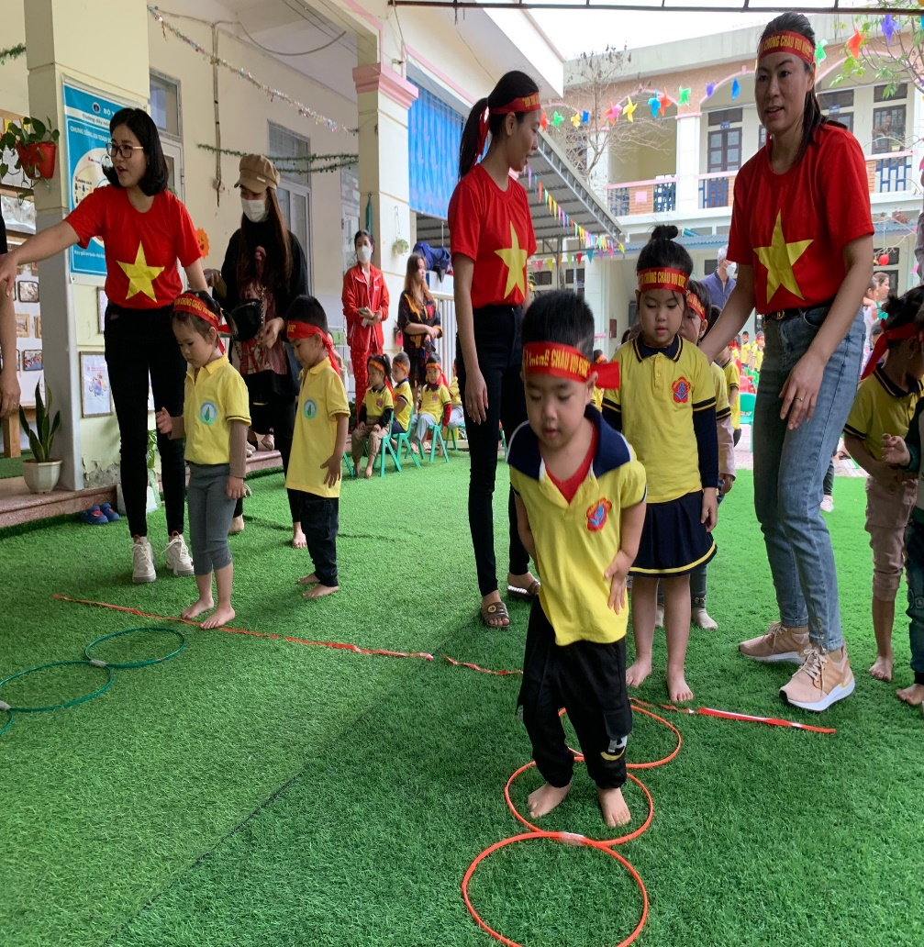
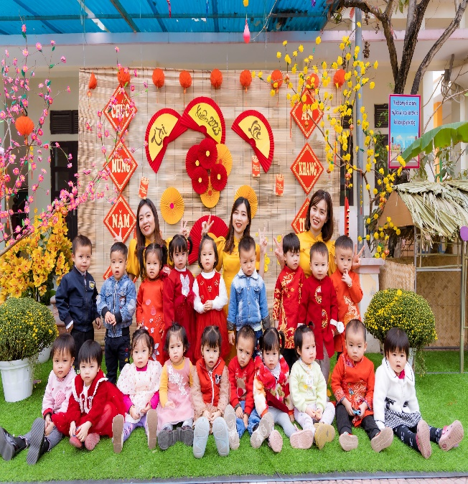
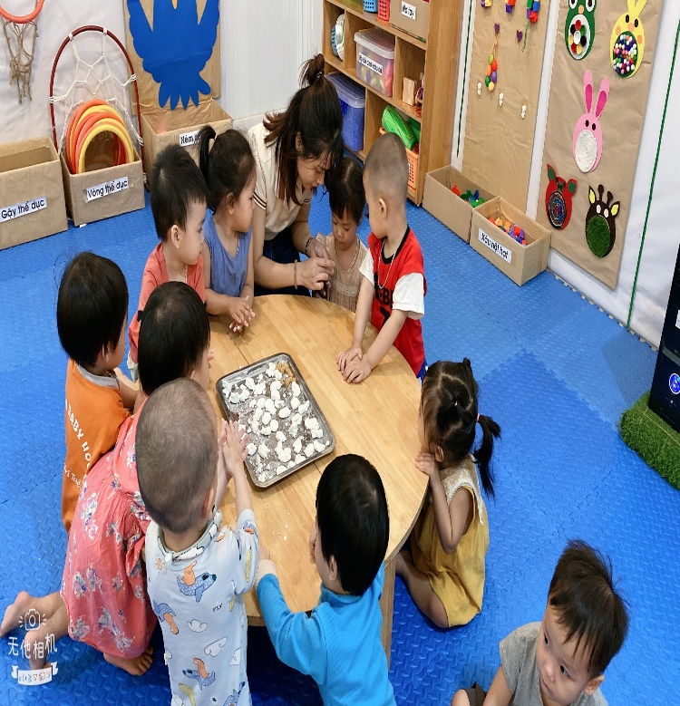
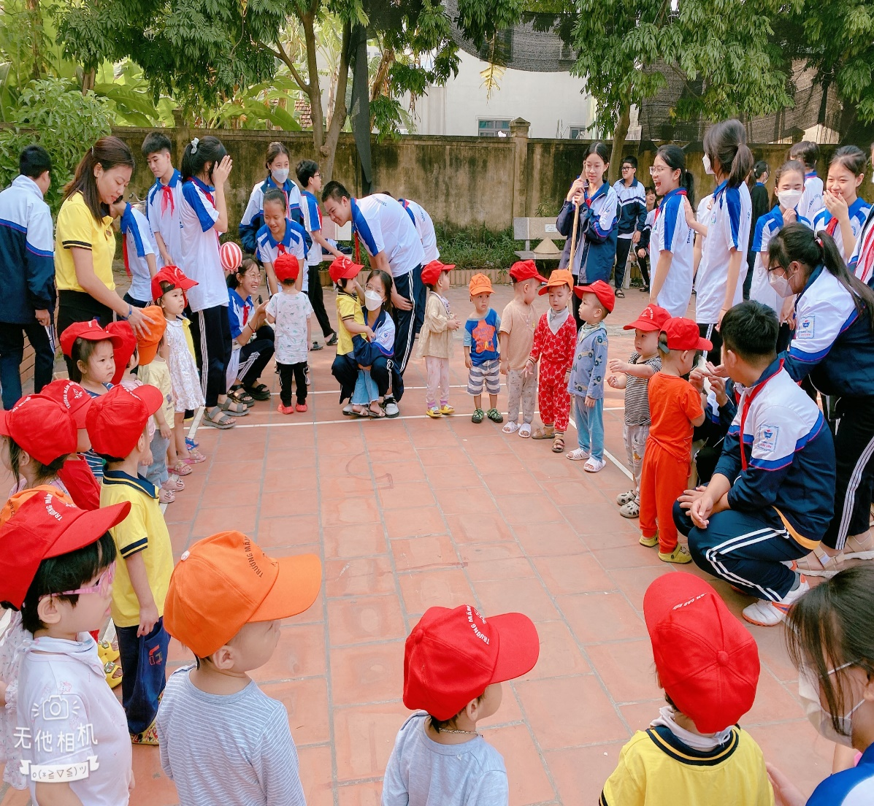
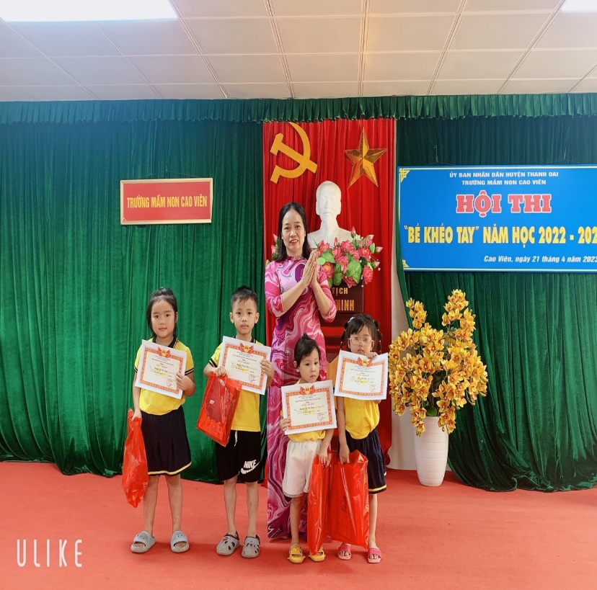
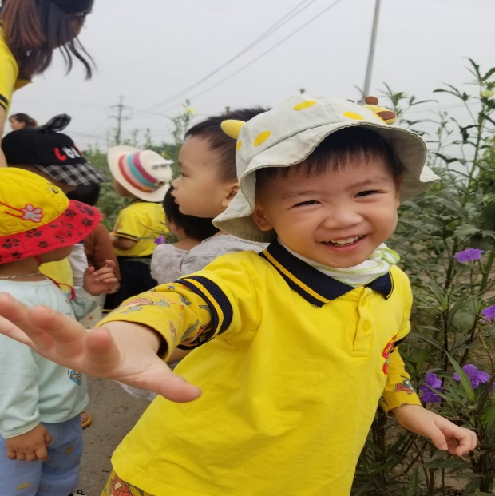
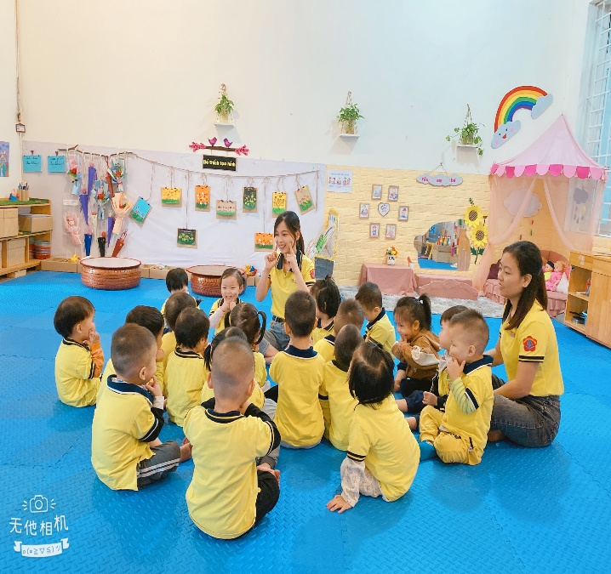
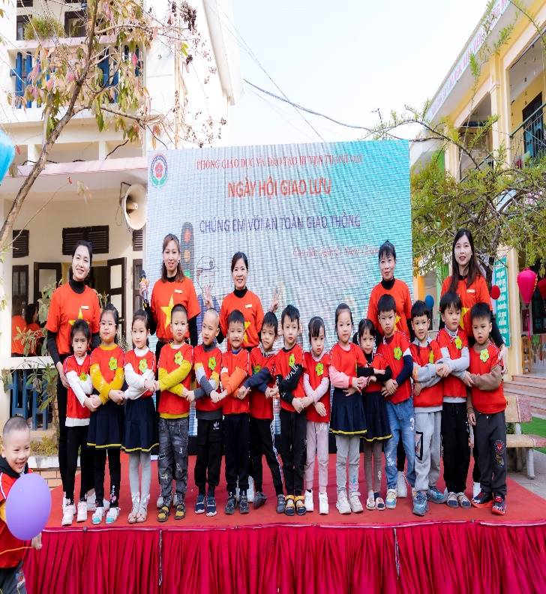
TRƯỜNG MẦM NON CAO VIÊN
THÔNG TIN TUYỂN SINH NĂM HỌC 2023 – 2024
I. ĐỐI TƯỢNG TUYỂN SINH:
Các cháu có hộ khẩu thường trú hoặc đăng ký cư trú trên địa bàn xã Cao Viên: Thôn Trung (xóm Chiến Thắng, xóm Quyết Tâm, xóm Liên Kết, xóm Kênh), thôn Phù Lạc, thôn Đàn Viên
Các cháu sinh từ tháng 9/2021 đến năm 2018.
II. SỐ LƯỢNG TUYỂN SINH:
Lứa tuổi nhà trè 24 – 36 tháng tuổi: 100 trẻ
Trẻ mẫu giáo bé 3 – 4 tuổi: 72 trẻ
Trẻ mẫu giáo nhỡ 4 – 5 tuổi: 3 trẻ
Trẻ mẫu giáo lớn 5 – 6 tuổi:
III. HỒ SƠ TUYỂN SINH:
Phiếu đăng ký xét tuyển (Theo mẫu).
Bản sao giấy khai sinh hợp lệ.
Bản sao CCCD của cha, mẹ trẻ.
Giấy chứng nhận hộ khẩu của xã hoặc giấy đăng ký cư trú.
IV. THỜI GIAN TUYỂN SINH:
- Tuyển sinh trực tuyến:
+ Tuyển sinh trẻ 5 tuổi (Sinh năm 2018): Từ ngày 4/7/2023 đến hết ngày 6/7/2023.
- Tuyển sinh trực tiếp:
+ Đợt 1: Giành cho học sinh đúng tuyến: Từ ngày 13/7/2023 đến hết ngày 18/7/2013.
+ Đợt 2: Tuyển sinh bổ sung (Nếu còn thiếu chỉ tiêu): Từ ngày 21/7/2023.
- Thời gian tiếp phụ huynh: Sáng từ 7h30’ – 11h30’, chiều: 14h – 17h.
V. THÔNG TIN LIÊN HỆ:
Phụ huynh học sinh có thể tìm hiểu thông tin về nhà trường qua:
+ Website: https://mncaovien.thanhoaiedu.vn/
+ Fanpage:
+ Mọi chi tiết phụ huynh xin vui lòng liên hệ qua số điện thoại:
BAN TUYỂN SINH

